Slide 1
Доброкачественные опухоли брюшной полости
Выполнила: студентка 513 группы, педиатрического факультета, Щербак А.С.
Проверила: к.м.н. доцент Портнягина Э.В.

Slide 2
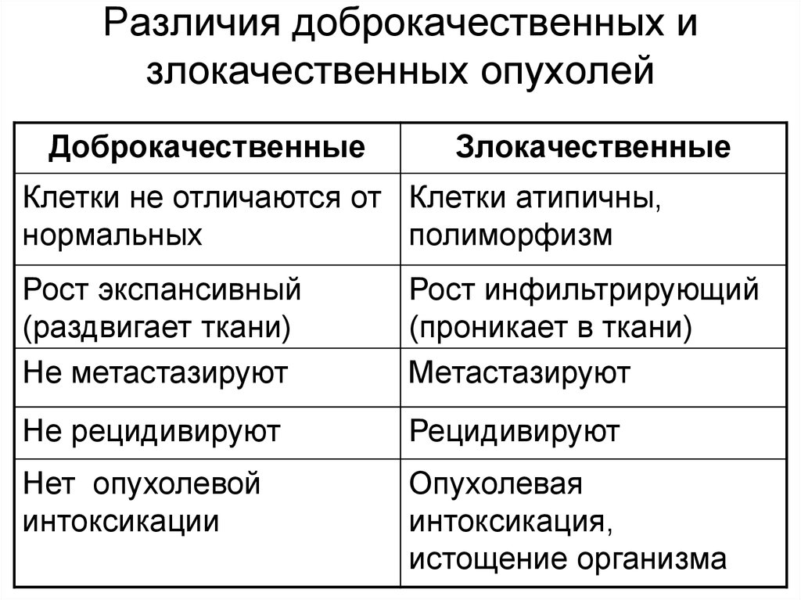

Slide 3
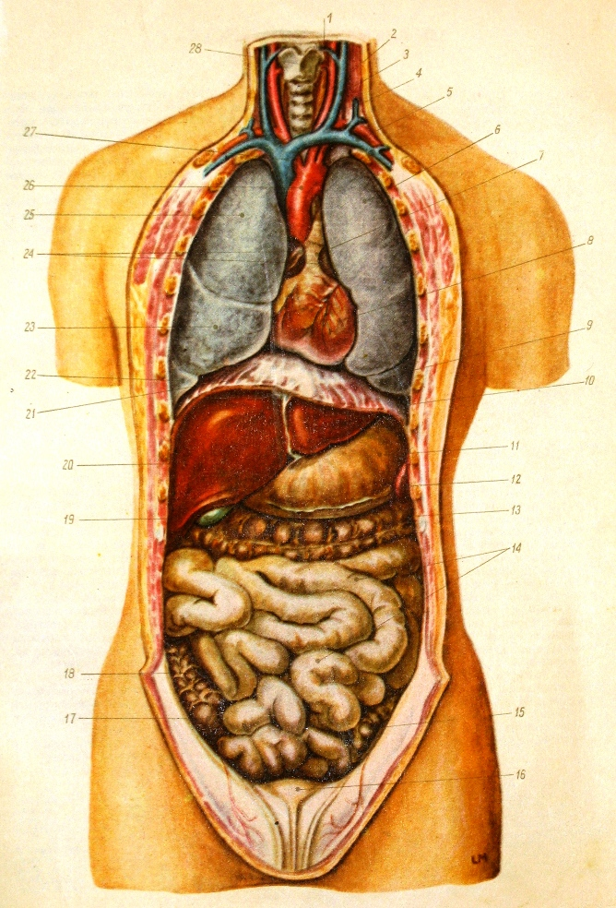
Органная классификация
Верхний этаж:
Печени
Желудка
Поджелудочной железы
Селезенки
Нижний этаж:
Кишечника
Брыжейки
Внутренних половых органов у девочек

Slide 4
Доброкачественные опухоли печени
Эпителиальные опухоли
Аденома из печеночных клеток(гепатома)
Аденома из клеток, выстилающих желчные протоки(холангиома)
Цистоаденома
Гепатохолангиома
Неэпителиальные опухоли
Гемангиома
Фиброма
Прочие опухоли
Смешанные
Тератомы
Опухолеподобные изменения
Кисты паразитарные
Кисты непаразитарные

Slide 5
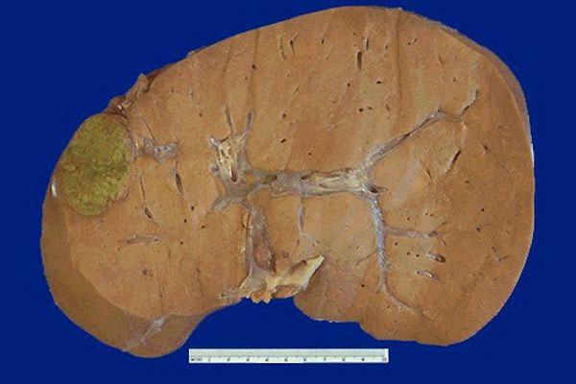
Аденома из печеночных клеток
Доброкачественная опухоль, построенная из мелких нечётко разделенных трабекул, состоящих из клеток близких к гепатоцитам.

Slide 6
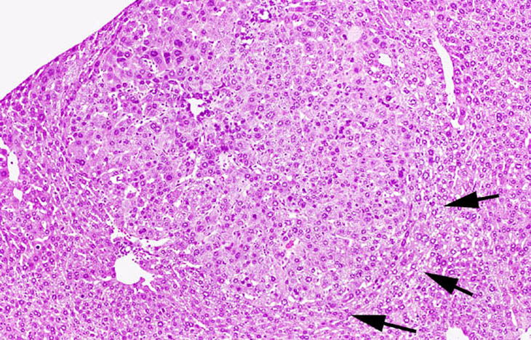
Аденома из печеночных клеток
Гистология

Slide 7
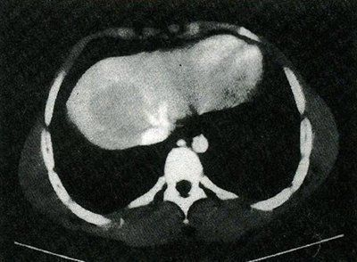
Аденома из печеночных клеток
На аксиальном срезе видно образование с низкой плотностью изображения в правой доле печени

Slide 8
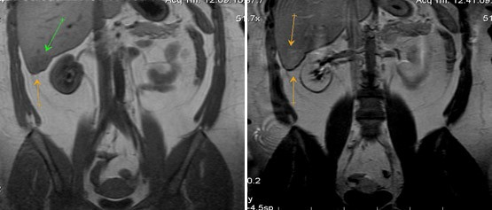
Аденома из печеночных клеток

Slide 9
Аденома из печеночных клеток

Slide 10
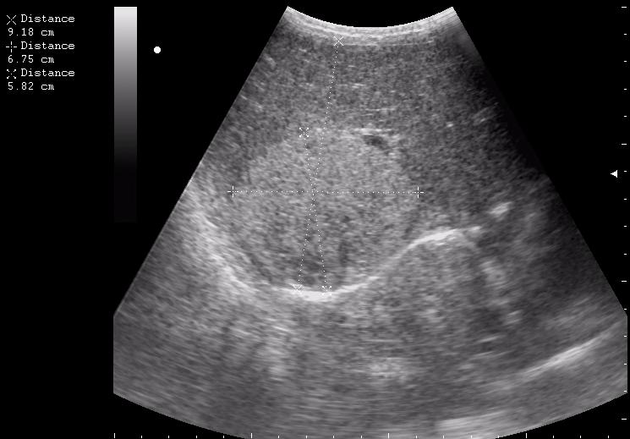
Аденома из печеночных клеток

Slide 11
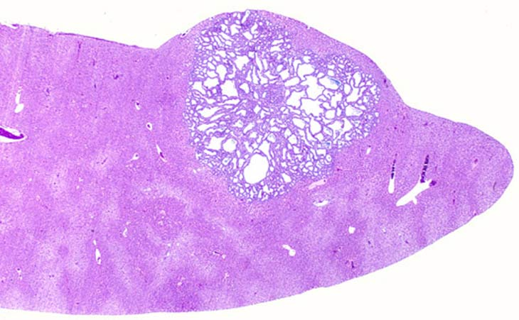
Аденома из клеток, выстилающих желчные протоки
Доброкачественная опухоль из пролиферирующих мелких желчных протоков, выстланных нормальным эпителием.

Slide 12
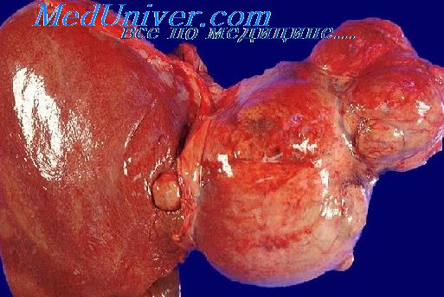
Аденома из клеток, выстилающих желчные протоки

Slide 13
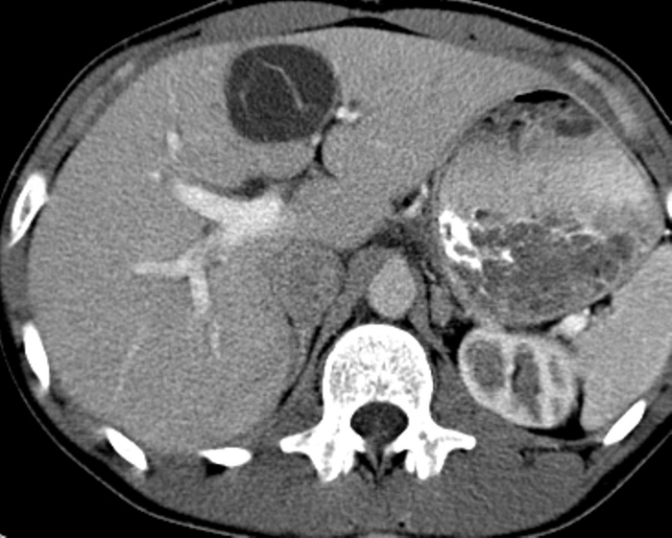
Цистоаденома

Slide 14
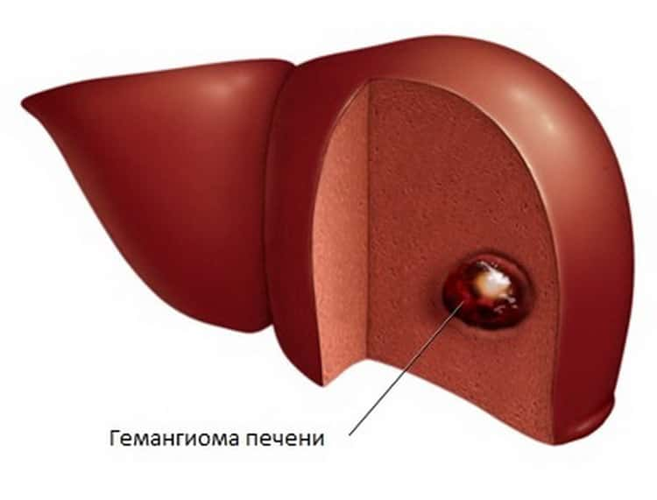
Гемангиома печени
Доброкачественное новообразование сосудистого генеза, поражающее одну или обе доли органа.

Slide 15
Гемангиома печени
Капилярная

Slide 16
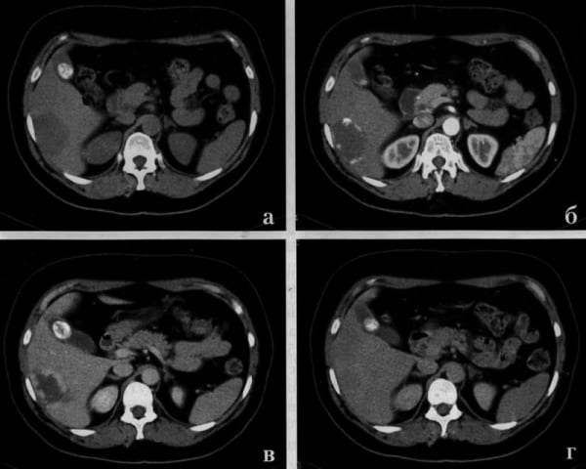
Гемангиома печени
Кавернозная

Slide 17
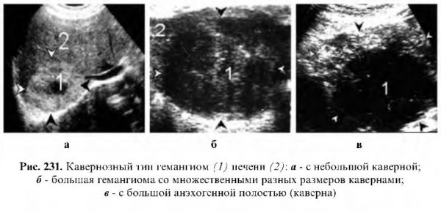
Гемангиома печени

Slide 18
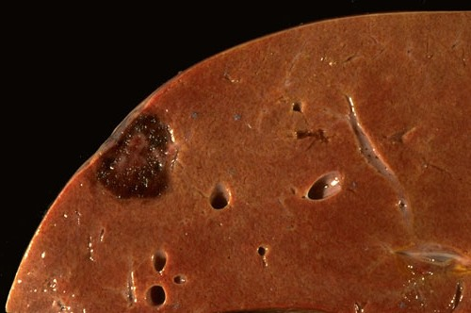
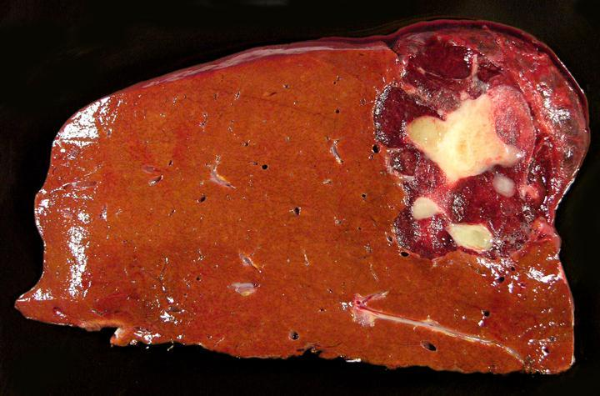
Гемангиома печени

Slide 19
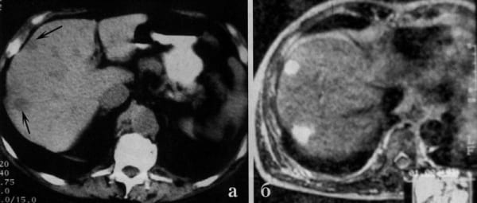
Гемангиома печени
На КТ (а) в 5 и 6 сегментах определяются образования, однозначно судить о природе которых трудно. На МРТ (б) в Т2 последовательности образования показывают высокий сигнал, типичный для гемангиомы.

Slide 20
Гемангиома печени
УЗИ

Slide 21
Гемангиома печени
При нативном исследовании (а) очаговых изменений в печени не обнаружено. В артериальную фазу контрастного усиления (б) в 5 сегменте определяется гиперденсивная структура, которая, в отличие от гемангиомы, в венозную фазу (в) быстро сбрасывает контрастное вещество.

Slide 22
Гемангиопа печени:
В пользу операции свидетельствуют:
размер узла более 5 см;
быстрый рост новообразования (более чем на 50% в год);
сдавливание кровеносных сосудов и соседних органов;
инфицирование опухоли;
тромбоз сосудов и некротизация гемангиомы;
разрыв опухолевых тканей с внутрибрюшинным кровоизлиянием;
подозрение на малигнизацию.

Slide 23
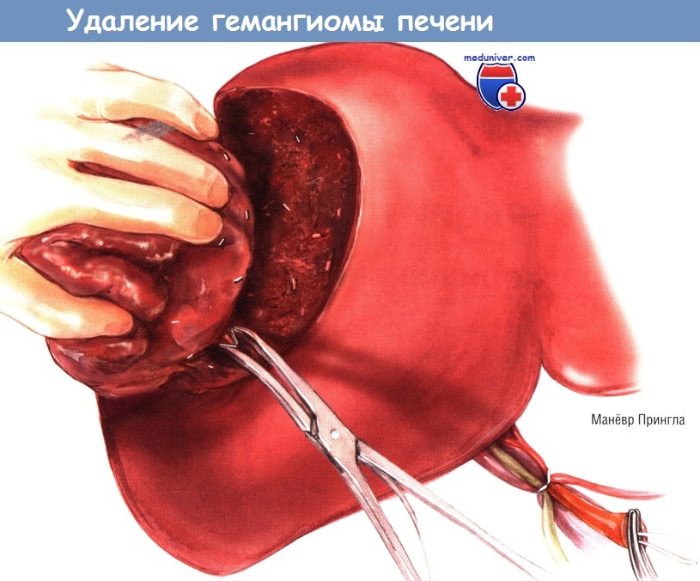
Гемангиома печени

Slide 24
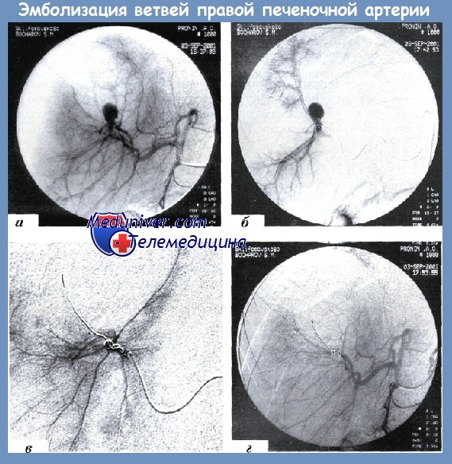
Гемангиома печени: эмболизация

Slide 25
Фиброма печени
Доброкачественная опухоль, формирующаяся из волокнистой соединительной ткани.
При микроскопии опухоль состоит из пучков коллагеновых волокон, между которыми расположены вытянутые соединительно-тканные клетки.
Хирургическое вмешательство назначается только при значительном росте фибромы с проявленными симптомами, когда может произойти разрыв опухоли. Фиброма печени встречается крайне редко, медленно растет, её клетки не могут перемещаться в соседние органы (не метастазируют).

Slide 26
Гамартома печени
Доброкачественная опухоль в печеночной паренхиме, формирующаяся на фоне аномалий развития плода, называется гепатоцеллюларная или мезенхимальная гамартома печени, в зависимости от типа тканей, из которых она сформирована.

Slide 27
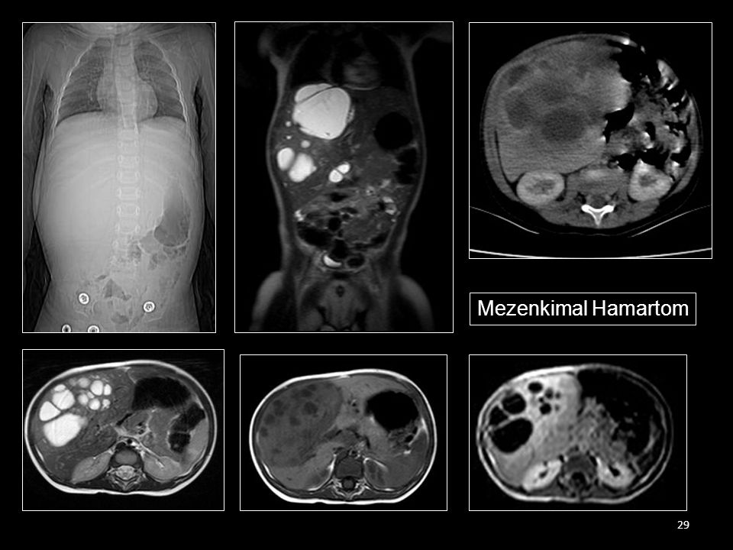
Гамартома печени

Slide 28
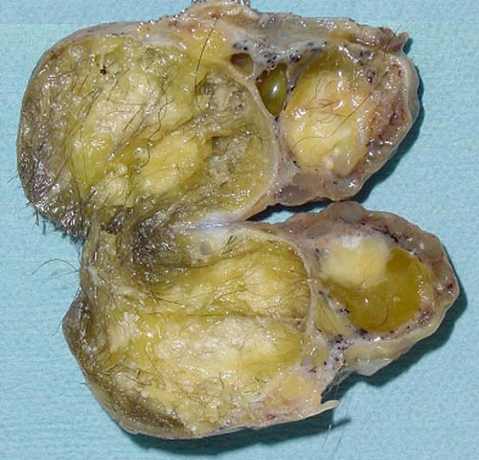
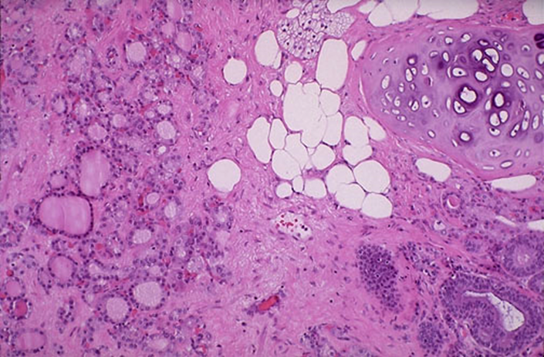
Тератома печени
Экспансивно растущие опухоли, состоящие из производных трех зародышевых листков с наличием или отсутствием элементов экстраэмбриональных тканей (элементов трофобласта); опухоли, состоящие из множества тканей, чужеродных в данной локализации.
Доброкачественные бывают: зрелые и незрелые.

Slide 29
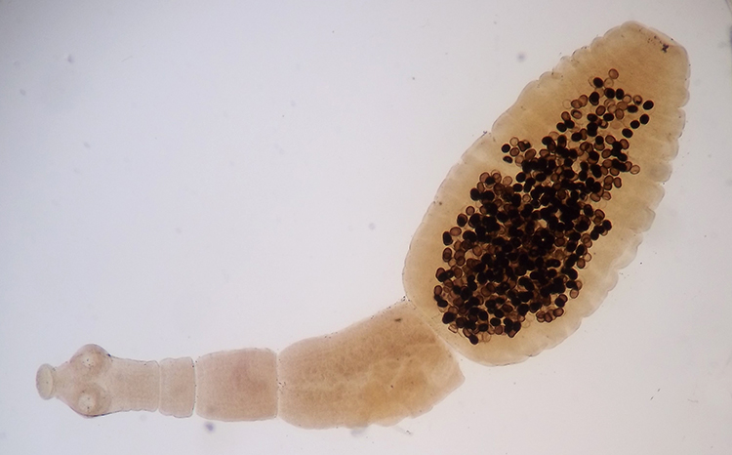
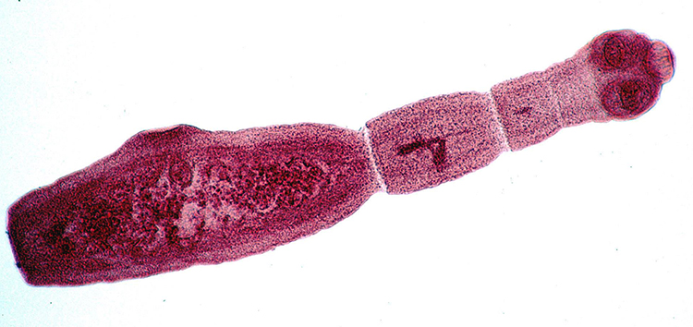
Паразитарные кисты печени

Slide 30
Паразитарные кисты

Slide 31
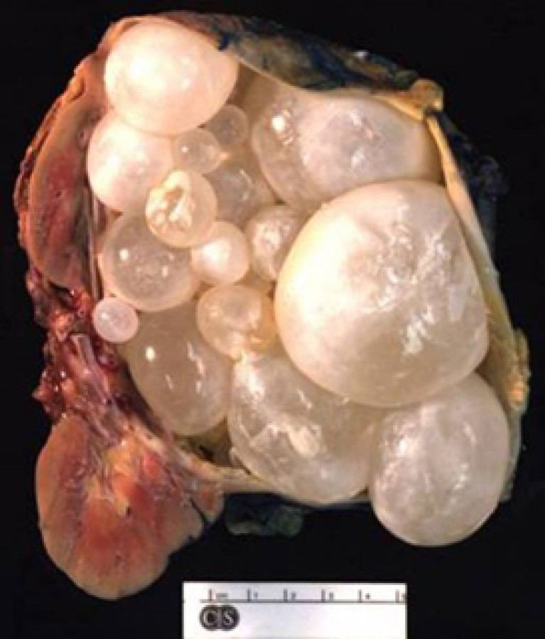
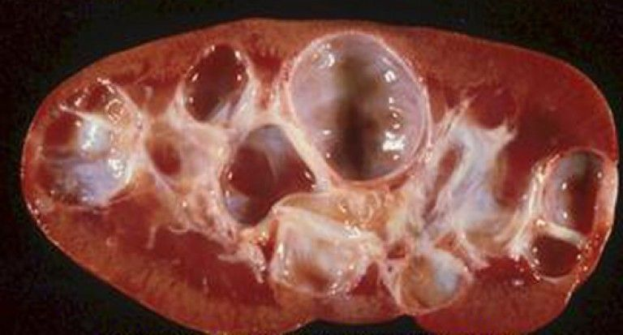
Паразитарные кисты

Slide 32
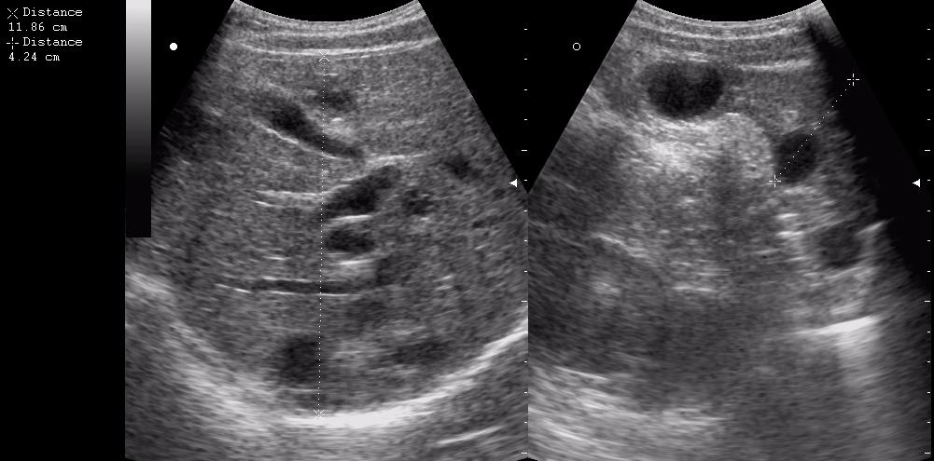
Паразитарные кисты

Slide 33
Паразитарные кисты: лечение
Эхинококковой кистомы
Антипаразитарные препараты ( Альбендазол).
Анальгетики (Папаверин).
Гепатопротекторы (Эссенциале, Гепабене).
Противорвотные (Мотинорм).
Альбендазол (Немозол) назначают в дозировке 400 мг/ кг 2 раза в сутки в течение месяца с перерывом в 14 дней. Затем курс приема повторяется еще 2 раза с двухнедельным перерывом.

Slide 34
Паразитарные кисты: лечение
Существует несколько вариантов операций:
Эхинококкэктомия
Расширенная (идеальная) эхинококкотомия
Резекция печени
Лечение альвеококковой опухоли
Немозол (Альбендазол) принимают по 30 мг/кг при весе пациента меньше 60 кг 2 раза в сутки. Препарат принимают 28 дней. Рекомендовано 3 курса с перерывами в 14 дней.

Slide 35
Непаразитарные кисты печени
Гистологически (с точки зрения тканевого состава) выделяют 2 вида непаразитарных кист печени:
врожденные (истинные) кисты (имеющиеся при рождении) изнутри покрыты кубическим или цилиндрическим эпителием (тканью, выстилающей полости внутренних органов),
ложные (приобретенные) кисты (возникшие в течение жизни) выстланы изнутри слоем волокнистой соединительной ткани (ткани, выполняющей опорную функцию).
По количеству кист различают: солитарные (одиночные) кисты,
множественные кисты (поликистоз) – более 2-х кист.

Slide 36
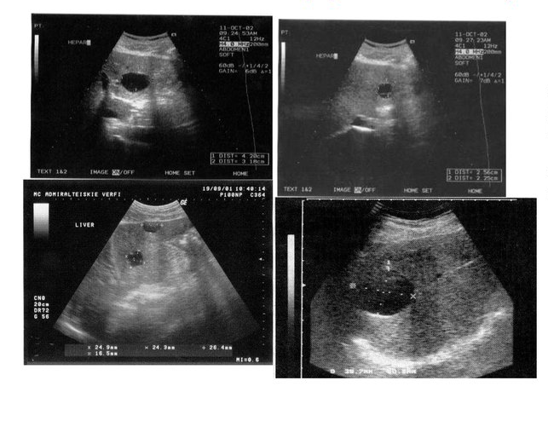
Непаразитарные кисты печени

Slide 37
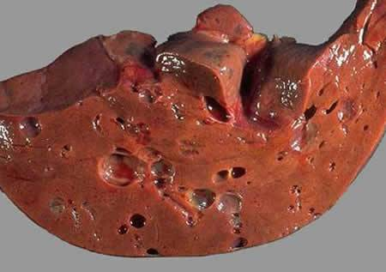
Непаразитарные кисты печени

Slide 38
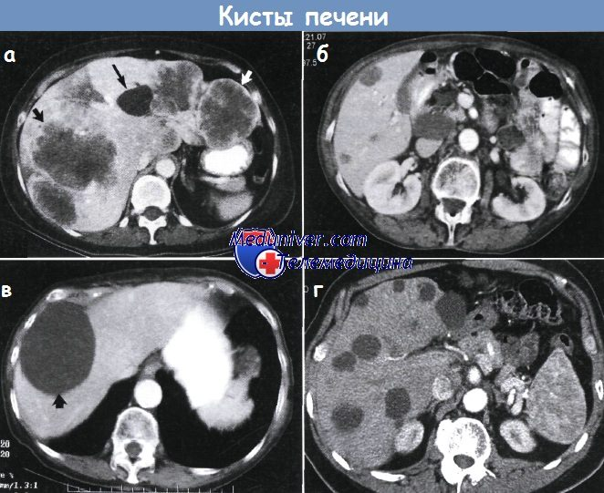
Непаразитарные кисты печени

Slide 39
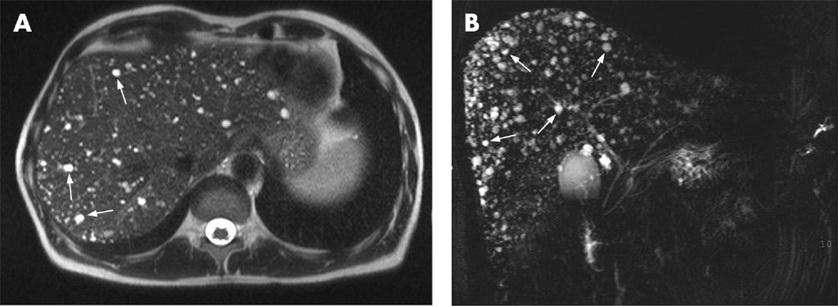
Непаразитарные кисты печени

Slide 40
Непаразитарные кисты: лечение

Slide 41
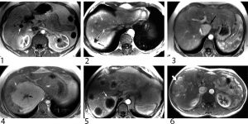
Опухоли печени

Slide 42
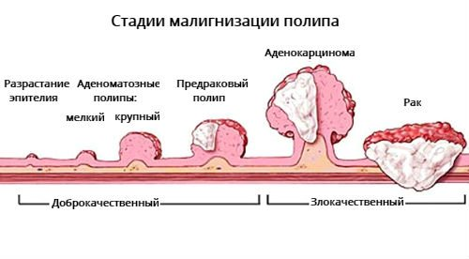
Доброкачественные опухоли желудка
Чаще всего среди доброкачественных опухолей желудка у детей встречаются полипы. Так же могут развивать лейомиомы.

Slide 43
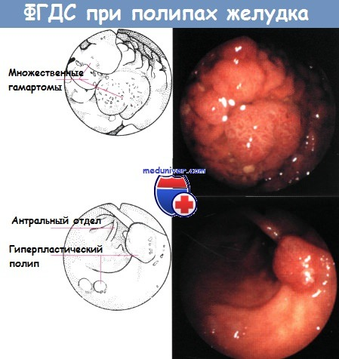
Доброкачественные опухоли желудка: полипы

Slide 44
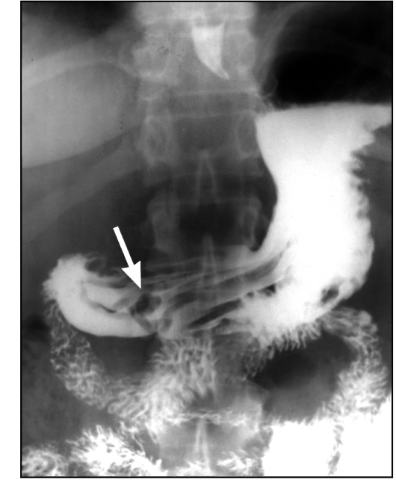
Доброкачественные опухоли желудка: полипы

Slide 45
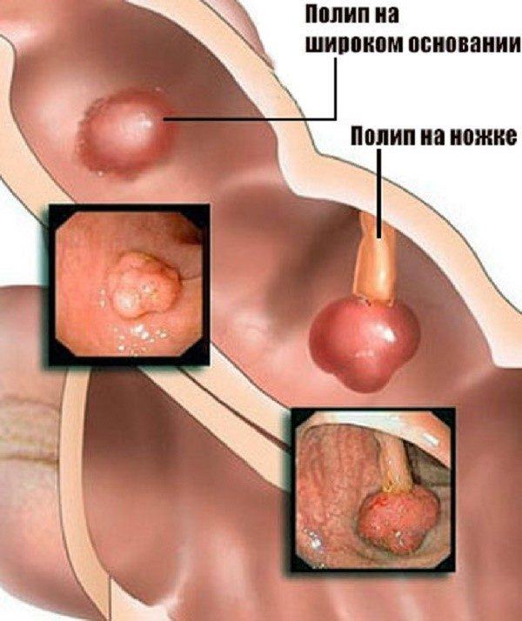
Доброкачественные опухоли желудка: полипы

Slide 46
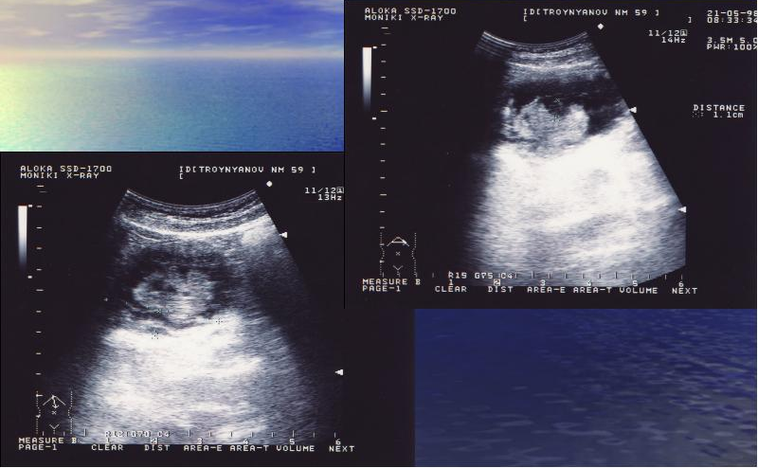
Доброкачественные опухоли желудка: полипы

Slide 47
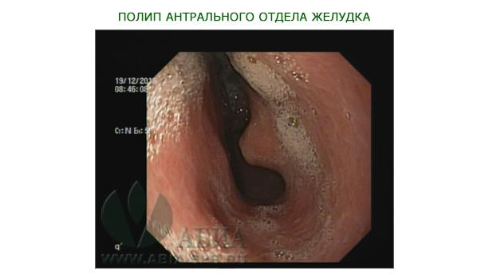

Slide 48
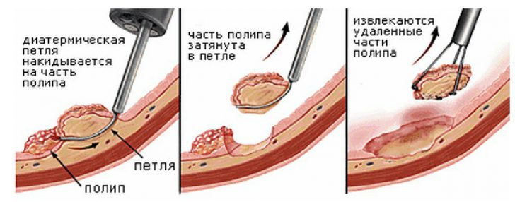
Полипы желудка

Slide 49
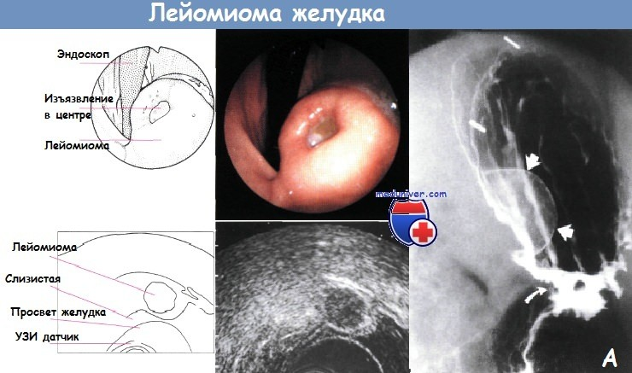
Лейомиома желудка

Slide 50
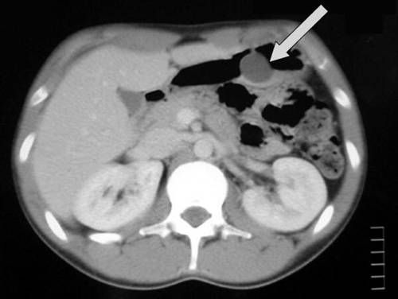
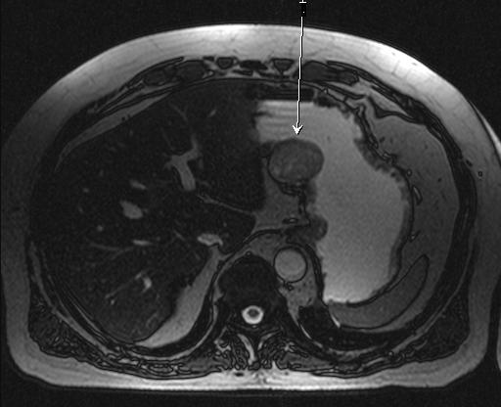
Лейомиома желудка

Slide 51
Доброкачественные опухоли ПЖ
Это новообразования, которые характеризуются сохраненной дифференцировкой клеток, имеют благоприятное течение, могут развиваться из продуцирующих гормоны тканей, сосудистых и нервных структур, эпителия органа. Симптомы определяются типом неоплазии: при гормонпродуцирующих опухолях – повышением уровня определенного гормона, при других типах – болевым синдромом, нарушениями пищеварения, признаками сдавления соседних органов.

Slide 52
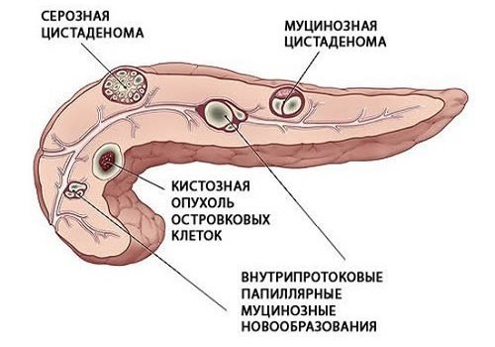
Доброкачественные опухоли ПЖ

Slide 53
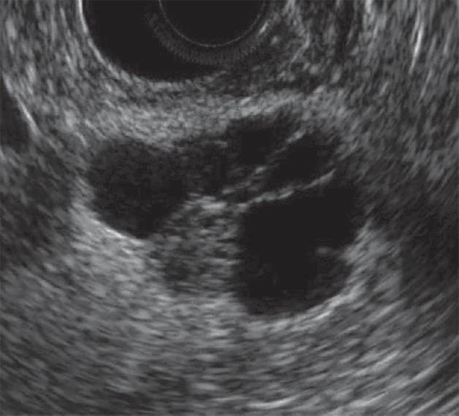
Доброкачественные опухоли ПЖ
Кисты ПЖ на УЗИ

Slide 54
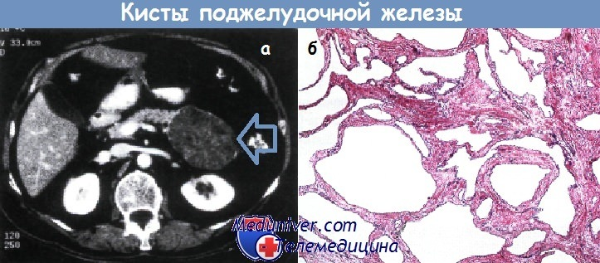
Доброкачественные опухоли ПЖ

Slide 55
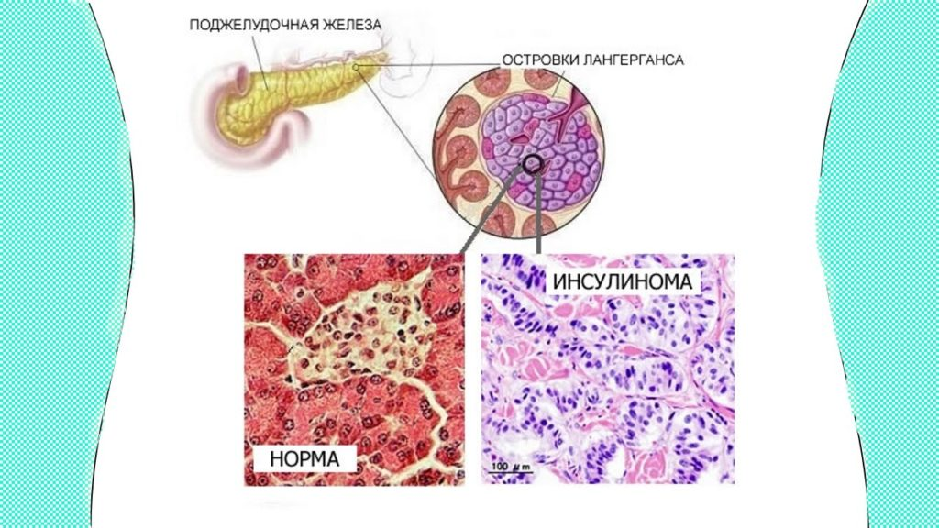
Доброкачественные опухоли ПЖ

Slide 56
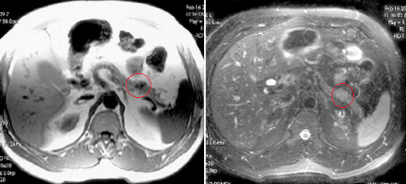
Доброкачественные опухоли ПЖ
Инсулинома

Slide 57
Доброкачественные опухоли селезёнки
Кистозные образования
Доброкачественные опухоли (гемангиомы, лимфангиомы, фибромы и т.д.)

Slide 58
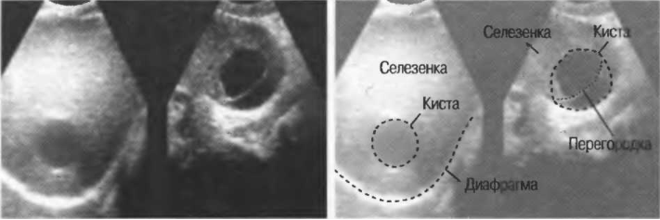
Доброкачественные опухоли селезенки
Кисты селезенки

Slide 59
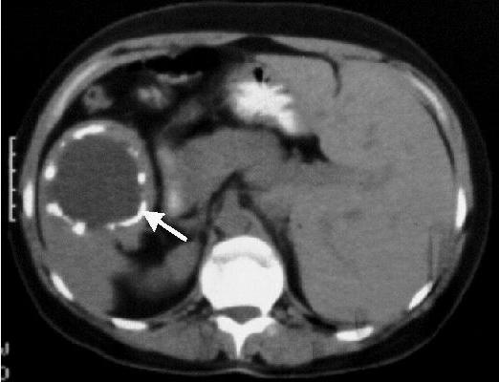
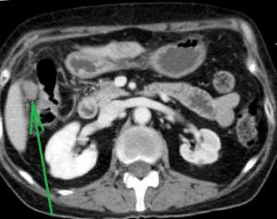
Доброкачественные опухоли селезенки
Киста селезенки

Slide 60
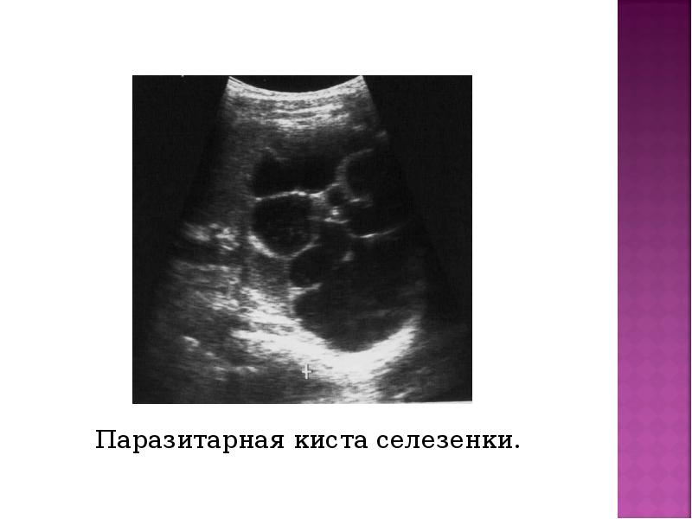
Доброкачественные опухоли селезенки

Slide 61
Доброкачественные опухоли селезенки
Киста селезенки, девочка 14 лет

Slide 62
Доброкачественные опухоли селезенки
а, б - малых размеров киста селезенки (стрелка) у новорожденного; в, г - средних размеров киста селезенки у ребенка 8 лет; д, е - крупная киста селезенки у ребенка 11 лет

Slide 63
Доброкачественные опухоли селезенки
Симптоматика зависит от типа кисты, ее объема и локализации. Наиболее сложно заподозрить наличие опухоли у грудного ребенка, заметить можно лишь:
повышенную нервозность;
беспричинную смену настроения;
срыгивание и тошноту;
частое газообразование;
одышку.
потерю веса (на ранних стадиях – нечасто).

Slide 64
Доброкачественные опухоли селезенки
Консервативная терапия уместна лишь при небольших (до 30 мм), непаразитарных кистах. Помимо этого, медикаментозное лечение практически всегда выбирается при терапии новорожденных.

Slide 65
Доброкачественные опухоли селезенки
Предпочтение хирургическому лечению может быть отдано исходя из показаний трех групп. Относительными факторами, предшествующими операции, являются:
неэффективность медикаментозного лечения – стабильный рост кисты;
полости, рецидивирующие 2–3 раза в год;
наличие полостей размером от 3 до 9 см.
Операция неизбежна, если:
размеры опухоли достигли 10 см и более;
присутствует более 4–5 кист, каждая из которых больше 3 см;
присутствует постоянная боль и выраженные нарушения работы ЖКТ;
киста имеет паразитарную природу.

Slide 66
Доброкачественные опухоли селезенки
Типы операций:
Пунктирование кисты
Вылущивание
Иссечение кисты вместе с частью воспаленных тканей селезенки
Спленэктомия

Slide 67
Доброкачественные Опухоли селезенки
Гемангиома

Slide 68
Доброкачественные опухоли кишечника
Полип толстого кишечника

Slide 69
Доброкачественные опухоли кишечника

Slide 70
Доброкачественные опухоли кишечника

Slide 71
Кисты брыжейки и большого сальника
К кистам брыжейки относятся:
Хилёзные кисты
Серозные кисты
Кровянные кисты
Дермоидные кисты
Паразитарные кисты
Наиболее часто встречаются хилёзные кисты. Они располагаются между листками брыжейки.

Slide 72
Кисты брыжейки и большого сальника
Гигантская киста брыжейки у ребенка 4 лет:
а - многокамерное кистозное образование занимает практически весь
объем живота;
б - на операции. Вес удаленной кисты превышает 4 кг

Slide 73
Кисты брыжейки и большого сальника
Паразитарная киста брыжейки

Slide 74
Лимфангиома брыжейки

Slide 75
Кисты брыжейки и большого сальника
Клиника:
Малосимптомная
При больших размерах кисты, удаётся прощупать более или менее подвижную опухоль, обычно овальной формы, эластической консистенции, с гладкой поверхностью, безболезненную, располагающуюся, как правило, на уровне пупка.
При сдавлении: боль, рвота и др. прявления кишечной непроходимости.

Slide 76
Кисты брыжейки и большого сальника
Лечение только хирургическое и, как правило, не представляет больших технических трудностей. Наиболее приемлемый способ – вылущивание(энуклеация) кисты.
Прогноз благоприятный.

Slide 77
Спасибо за внимание!

